Slide 1
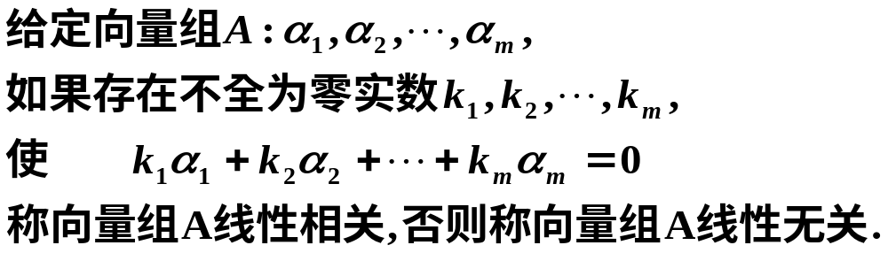


第二节 向量组的线性相关性
定义4：
几何意义：
(1)两向量线性相关：两向量共线.
(2)三向量线性相关：三向量共面.
例1：用定义判断线性相关性。
(1) 向量
线性______关。
相
(2) 向量
线性______关。
相

Slide 2
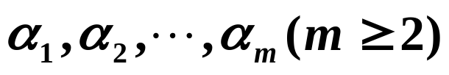
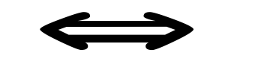
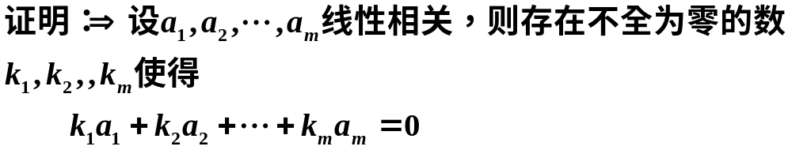
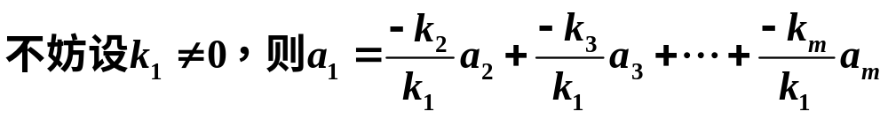

1.判断线性相关性的定理
定理2：
向量组 线性相关
至少有一个向量可由其余 m-1 个向量线性表示

Slide 3
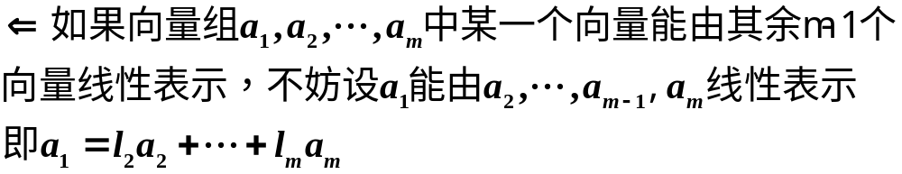
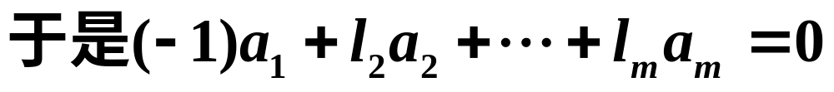
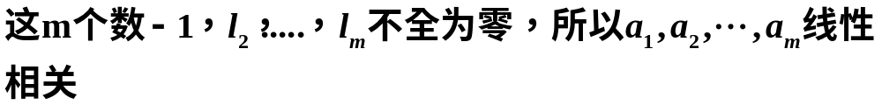

Slide 4
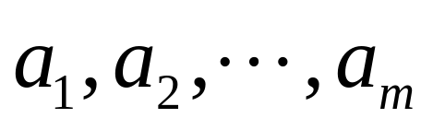
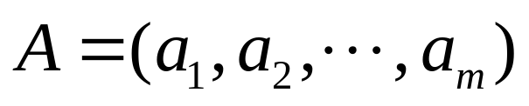
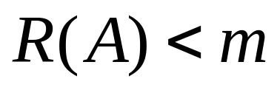
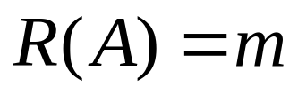
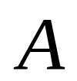
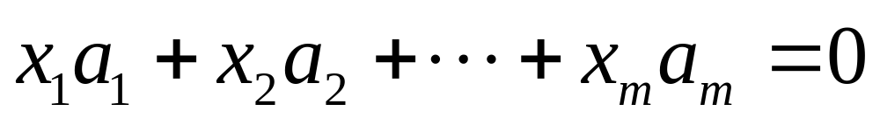
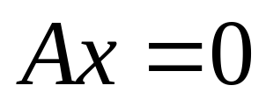
定理2 向量组
线性相关的充分条件是
它所构成的矩阵
的秩
线性无关的充分条件是
证: 向量组
线性相关,就是齐次线性方程组
即
有非零解,则由上章的定理6 得.
定理4
n元齐次线性方程组Ax=0有非零解的充分必要条件是R(A)<n ,

Slide 5
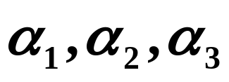
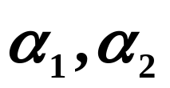


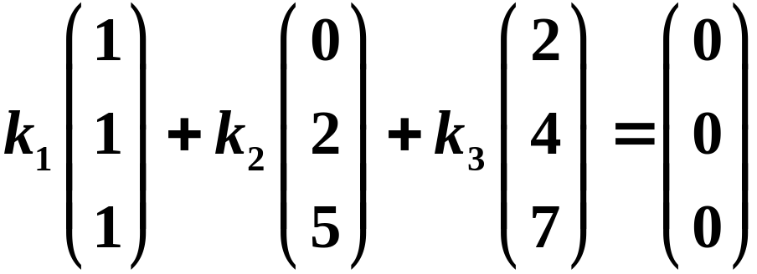
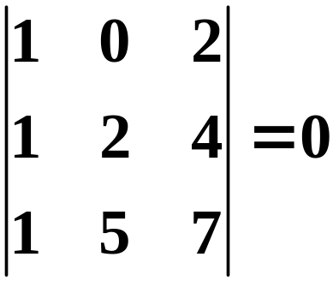


例2:
试讨论向量组 及向量组 的线性相关性.
解：设数
使得
成立。
即
未知量为
齐次线性方程组有
非零解，所以向量
系数行列式
线性相关。
向量
对应分量不成比例，所以线性无关。

Slide 6
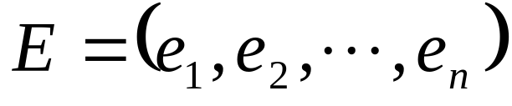
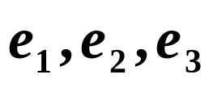
例3:
n维向量
讨论它们的线性相关性.
解:
结论: 线性无关
问题: n=3时,
分别是什么？
上述向量组又称
基本向量组或单位坐标向量组.

Slide 7




定理4：
若向量组
线性相关，
则向量组
也线性相关。
(3)
部分相关则整体相关
定理5：
若向量组
线性无关，
则，向量组
也线性无关。
整体无关则部分无关
定理6：n维向量组 线性无关，
把每个向量的维数增加后，得到的新向量组
仍线性无关。
(4)
定理7：n维向量组 线性相关，
把每个向量的维数减少后，得到的新向量组
仍线性相关。

Slide 8


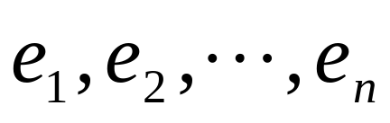
2. 线性相关及表示的定理
定理8：
向量组
线性无关,
而向量组
线性相关,
则向量 必能由向量组A线性表示，且表示式唯一.
3. 一些结论
(1) 单个零向量线性相关,单个非零向量线性无关；
(2) 包含零向量的任何向量组线性相关；
(3) 基本向量组 线性无关;
(4) 有两个向量相等的向量组线性相关；

Slide 9
(5) m>n时， m 个n维向量必线性相关. 特别：m=n+1
(6) n个n维向量线性无关
它们所构成方阵的行列式不为零.
(7) n维向量空间任一线性无关组最多只能包含n 向量.

Slide 10

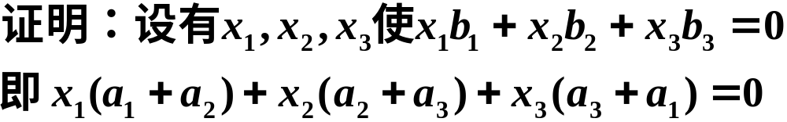
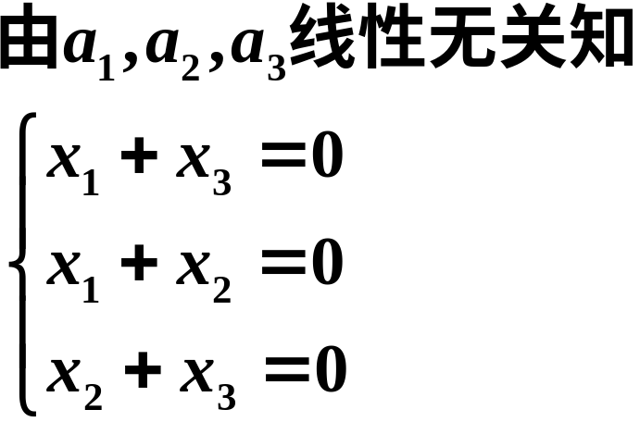
例4：已知向量
线性无关，
证明：向量
线性无关。

Slide 11
